Slide 1
Maria Skłodowska-Curie
Elementy życiorysu, ścieżki zawodowej i osiągnięcia w chemii

Slide 2
Maria Skłodowska-Curie urodziła się w Warszawie w 1867 r. Miała 4 rodzeństwa Zofię, Józefa, Bronisławę i Helenę.
Helena
Maria
Bronisława
Władysław (ojciec)

Slide 3
W 1891 wyjechała z Królestwa Polskiego do Paryża, by podjąć studia na Sorbonie i rozwinęła tam swoją karierę naukową

Slide 4
Po ukończonych studiach, poznała Pierre Curie. Razem interesowali się radiochemią i w 1895 r. zawarli cywilny związek małżeński.
Pierre Curie

Slide 5
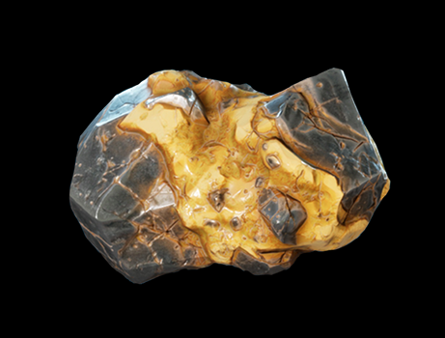
W 1898 r. odkryli razem Polon (Polonium) i Rad (Radium).
Rad
Polon

Slide 6
W 1903 r. dostali pierwszą Nagrodę Nobla z fizyki za badania promieniotwórcze.

Slide 7
19 kwietnia 1906 r. zmarł Pierre. Potrącił go wóz konny.

Slide 8
7 listopada 1911 r. Szwedzka Akademia Nauk przyznała Marii drugą Nagrodę Nobla z chemii za odkrycie polonu i radu

Slide 9
W czasie II wojny światowej Skłodowska diagnozowała żołnierzy i jako pierwsza kobieta uzyskała prawo jazdy

Slide 10
Maria miała dwie córki Irenę i Ewę. W maju 1921 wybrały się w podróż do Stanów Zjednoczonych.

Slide 11
Pod koniec lat dwudziestych zdrowie Marii zaczęło się coraz bardziej pogarszać. Zaczęła tracić słuch i wzrok.

Slide 12
4 lipca 1934 o godz. 4 rano zmarła na gruźlicę w mieście Passy.

Slide 13
Pytania dotyczące prezentacji ☺
1.Gdzie urodziła się Maria?
2.Ile miała rodzeństwa?
3.Jakie pierwiastki odkryła wraz z mężem?
4.Czego była pasjonatką?
5.Kiedy otrzymała drugą nagrodę Nobla?
6.W jakim mieście zmarła?

